Slide 1
等しい行列
２つの行列が等しいかどうか、条件は以下のように定義されています。
■等しい行列
２つの行列は、型が等しく かつ 対応する要素が全て等しい 場合、
２つの行列は等しい。
対応する要素とは、同じ位置にある要素同士のことを言います。

Slide 2
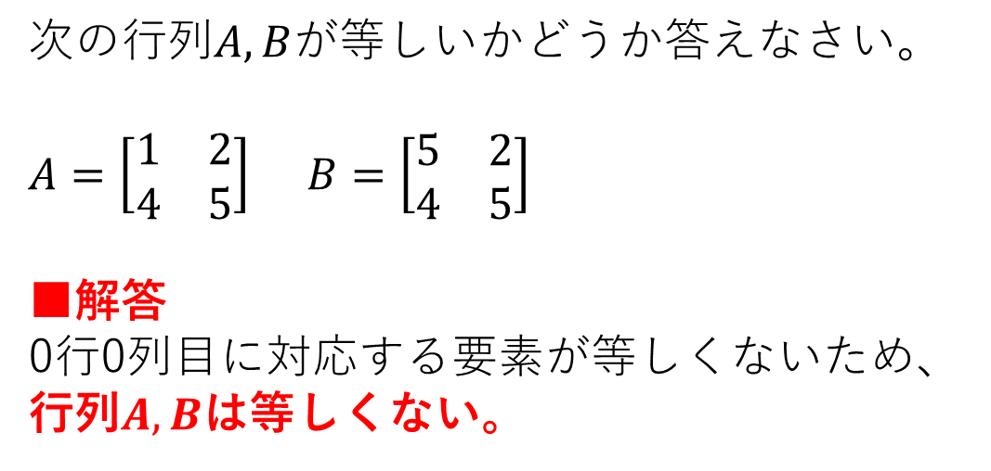
等しい行列 例題
次の行列$A, B$が等しいかどうか答えなさい。
$A=\left[\begin{matrix}1 & 2 \\ 4 & 5\end{matrix}\right]$ $B=\left[\begin{matrix}5 & 2 \\ 4 & 5\end{matrix}\right]$
■解答
0行0列目に対応する要素が等しくないため、
行列$A, B$は等しくない。

Slide 3
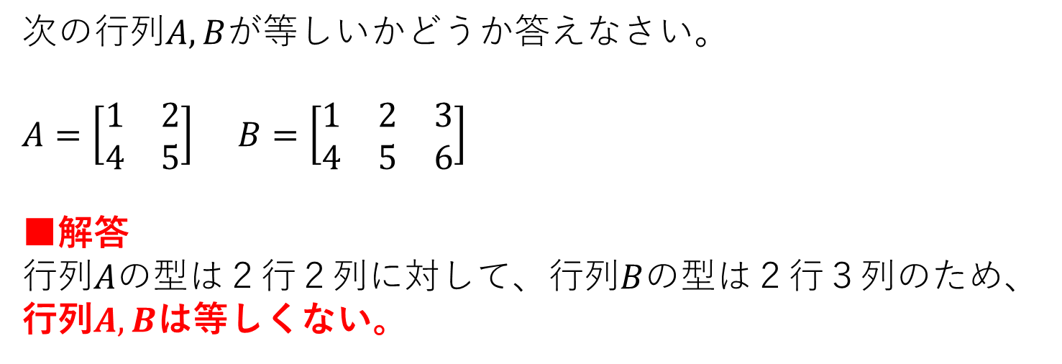
等しい行列 例題
次の行列$A, B$が等しいかどうか答えなさい。
$A=\left[\begin{matrix}1 & 2 \\ 4 & 5\end{matrix}\right]$ $B=\left[\begin{matrix}1 & 2 & 3 \\ 4 & 5 & 6\end{matrix}\right]$
■解答
行列$A$の型は２行２列に対して、行列$B$の型は２行３列のため、
行列$A, B$は等しくない。

Slide 4
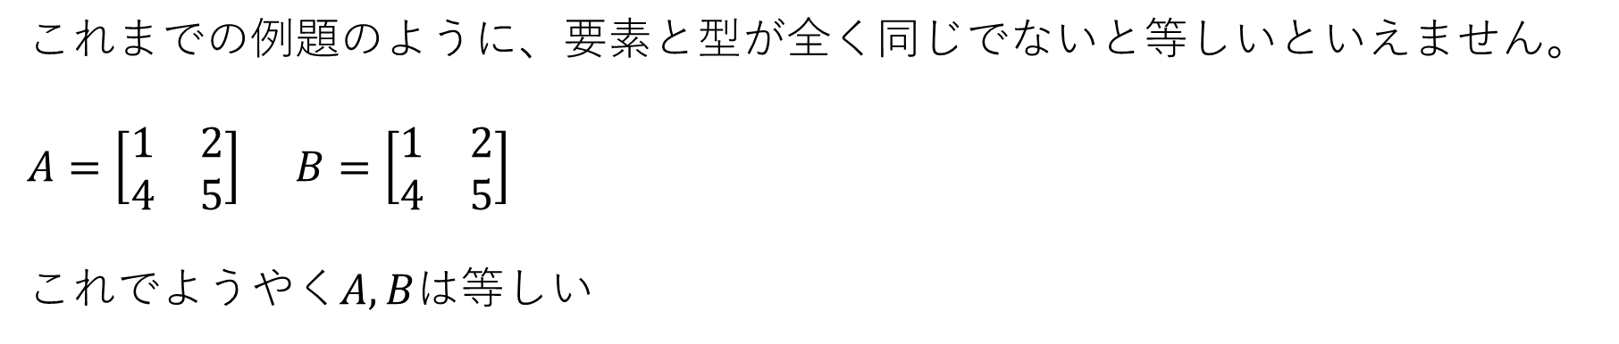
等しい行列 例題
これまでの例題のように、要素と型が全く同じでないと等しいといえません。
$A=\left[\begin{matrix}1 & 2 \\ 4 & 5\end{matrix}\right]$ $B=\left[\begin{matrix}1 & 2 \\ 4 & 5\end{matrix}\right]$
これでようやく$A, B$は等しい

